Slide 1
DQN原理及其在网络拥塞控制中的应用
技术预研部
汇报人：赵伦
2020.12.03

Slide 2
CONTENTS
目录
1
DQN原理
2
DQN在拥塞控制中的应用
3
总结

Slide 3
PART
01
DQN原理
1. reinforcement learning
2. Q learning
3. DQN series

Slide 4
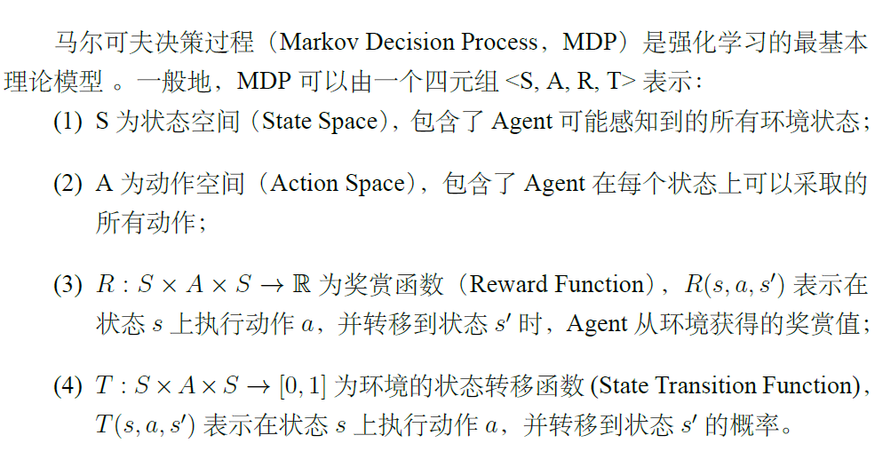
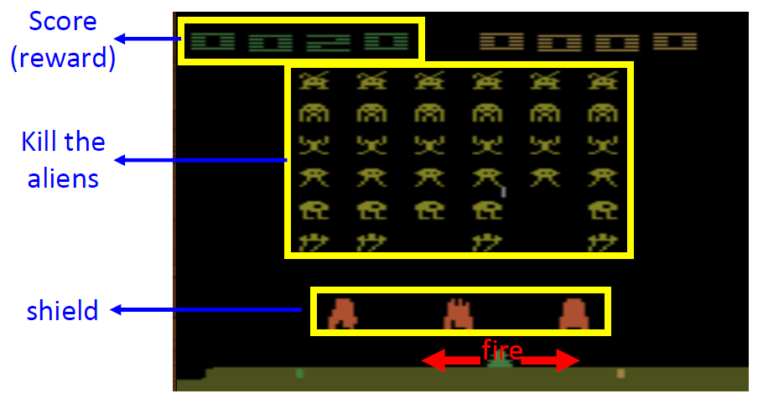
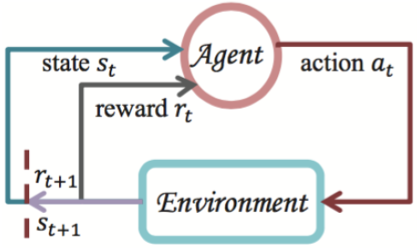
DQN原理--reinforcement learning
Notes:
马尔可夫决策过程是一个强化学习过程；强化学习问题是对马尔可夫决策问题的一个衍生；
一个马尔可夫过程由四个元素构成：状态、动作、奖励和状态转移函数。
举例说，用在打游戏问题中：每个游戏画面称为状态（stats)、左走右走或者选择开火称为动作（action)、获得的分数可以作为奖励（reward)、一个画面到另一个画面成为状态的转移
而在强化学习过程中将状态转移函数描述为环境改变，并添加了一个智能体，即解决谁学习的问题。因此一个强化学习过程可以描述为上图。
整个强化学习过程可以描述为：
1.Agent感知当前环境状态s_t; 从动作空间中选择一个动作a_t执行；
2.环境接受Agent所选择的动作后，给Agent相应的奖励信号反馈R_t,并转移都新的环境状态s_t+1
3.等待Agent做出新的决策。

Slide 5
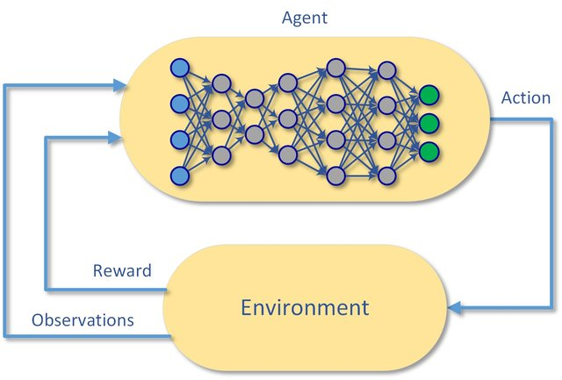
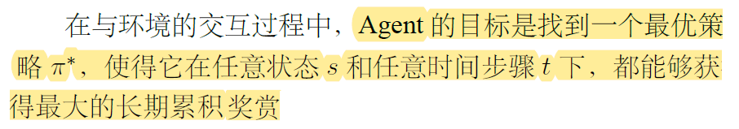
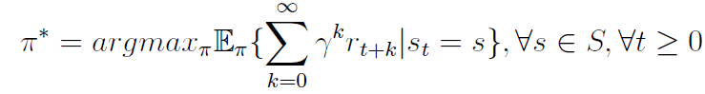
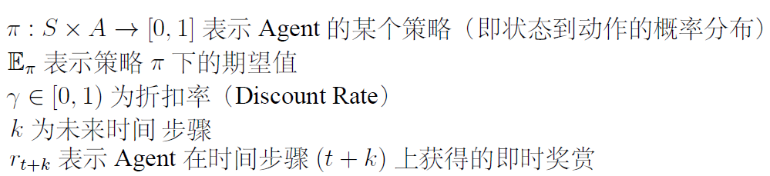
DQN原理--reinforcement learning
Notes:
由上面强化学习的过程可以知道：智能体（Agent)通过决策不同行为（Action）来改变环境进入下一状态，并获取相应的奖励。
因此，如何选择好的动作、获取更多的奖励就及其重要；所以智能体的学习目的就是采取更合理的动作，获取更大的奖励。
将上面的话转化为数学形式就是：存在一个最优策略Π，使得给定任意一个状态S，都能使得智能体获得最大的奖励。

Slide 6
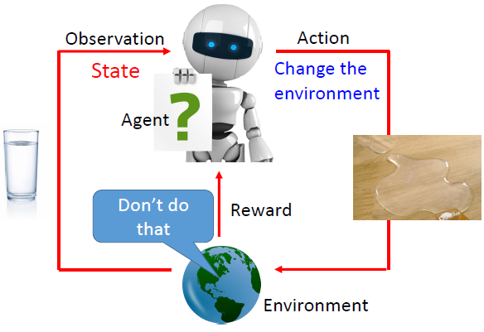
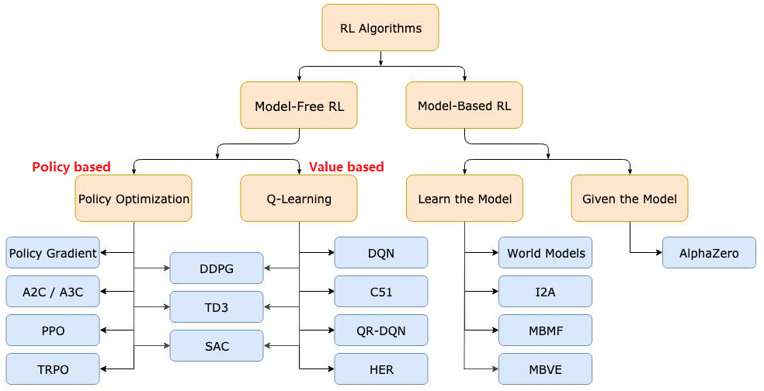
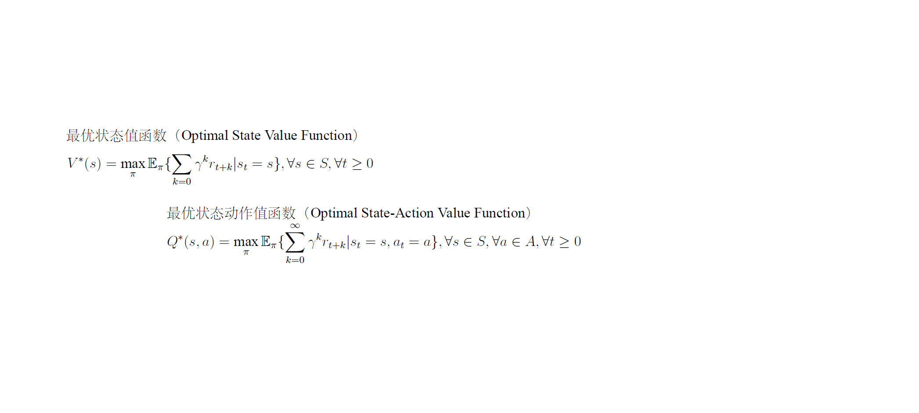
DQN原理--reinforcement learning
如何定量描述当前Agent采取不同动作的策略是否最优？
Notes:
Agent的目的是寻找一个最优策略，使其采取不同的动作时，能够获取最大奖励；
那么，如何衡量智能体采取某动作的好坏？如何描述智能体采取不同动作所依据的策略呢？
因此引入值函数V和动作值函数Q,将原来求解最优策略的问题转化为求解最有状态值函数和最有状态动作值函数。
状态值函数是指：在某个策略下，对任意状态S所能获取的累计奖励的期望
状态动作值函数是指：在某个策略下，对任意状态S，采取动作A，所能获取的累计奖励的期望。
基于此，强化学习的主流方法分为：基于策略的、基于值的以及两者的结合使用的；整体称之为无模型的学习，即没有预先给定模型，智能体自己去学习一个模型。
DQN的基于值的学习。到此为止强化学习的基础内容大概就这么多。

Slide 7
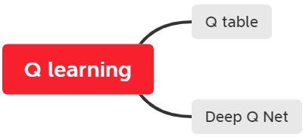
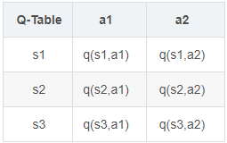
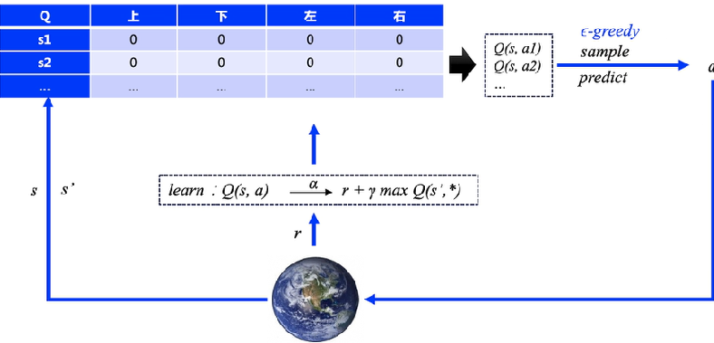
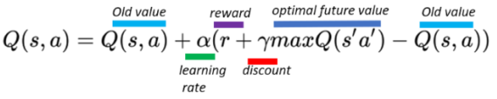
DQN原理--Q learning
原理：Q table利用一张Q表记录每个不同状态S下，采用不同动作A所对应能得到的分数（Q值）
通过不断迭代优化，修改Q表中的分数（Q值），直到满足一定的停止条件（例如，迭代次数到达多少）。最终得到一张智能体处于某个状态时采用某个动作的行动指南。
那么，如何更新迭代分数值呢？
Notes:
基于Q值的学习大体可分为Q表和Q网络两种；而Q网络是Q表的一种进阶版本。基本思想是差不多的。
原理：利用Q表记录下智能体（Agent）在不同状态下，采用不同动作的得分，并不断优化更新表格中的分数。
假设：智能体有三种状态S1,S2和S3，每个状态下只能选择A1和A2两个动作。其Q表如上所示。
更新方式如下：1.首先初始化Q表，给每个状态下不同动作赋予初始化Q值；
2.在St状态下，依据Q表中Q值大小，以一定的概率采取Q值最大的动作At
3.进入下一个St+1状态，并更新St状态下，动作At的Q值; 循环迭代。
Q值更新的过程如上述公式。r为St状态才采取动作At所得的奖励；y为折扣率；Q为最大动作所对应的Q值
这是整个Q表的方式学习的整个过程，最终得到的是一张最优Q表。
它的问题在于：
假设有无穷多个状态，N多个不同动作；那么，这张记录Q值的表将无限大。因此，才引入了神经网络，即Deep Q Net.zhu

Slide 8
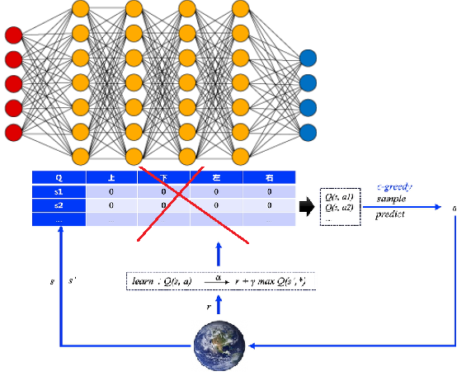
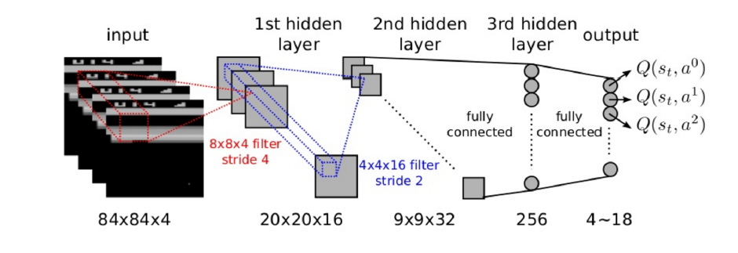
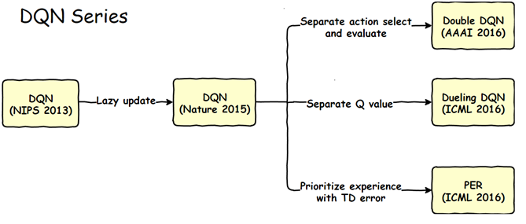
DQN原理--Q learning
Notes:
基于Q表在状态S和动作A的维度比较大时基本不适用的情况。Q网络中提出使用神经网络来代替Q表格。
Q表格中Q值的更新转化为Q网络中参数的更新。神经网络的输入为状态S；输出为不同动作所对应的Q值，
使用类似有监督学习的思想，通过不断迭代更新神经网络参数，达到智能体的学习目的。
正是基于此思想，DQN打通了神经网络和强化学习之间的桥梁，使得强化学习和深度学习结合起来。
DQN的提出在强化学习领域算是具有开创性的代表了。后续也提出在DQN的基础上做出的一系列改进。
如中共有5个经典的DQN算法，后续都会加以介绍。

Slide 9
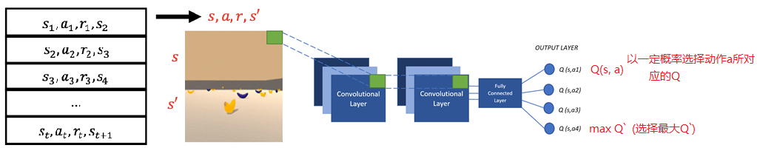
DQN原理--DQN series
类比DL训练RL所面临的问题：
1.DL是有标签的，而RL是无标签的；
2.DL的样本是独立的，而RL的前后状态时相关联的
3.DL的数据分布是固定的，而RL的数据分布不固定
解决方案：
1.结合Q learning的形式，利用reward来构造标签
2.利用经验回放池存放样本，打破数据关联性
3.*利用两个神经网络，减弱数据分布的变化
Notes:
利用有监督学习的思想来训练强化学习模型主要问题有：1.标签；2.样本独立性；3.数据分布。
DQN的解决方案是:
1.利用reward构造标签，主要是体现在损失函数里面；
2.利用经验回放，使得数据独立
3.利用两个神经网络，使得训练稳定。
其中，3在最初始的DQN版本里面是没有的。在后续的DQN改进算法中提出使用两个网络能使得训练更加稳定。

Slide 10
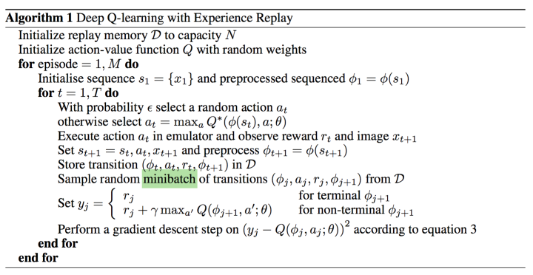
DQN Seris--DQN
Notes:
在DQN中，利用reward构造标签即体现在loss中。
损失函数中，预测值为：r + y* max Q(s`, a`)；原始值为Q(s, a)。其中，y为折扣率。
整个算法更新的流程是：
1.从经验回放池中取若干数据;
2.状态S输入到网络中，输出对应的不同动作的Q值。
3.以一定概率，选择最大Q值所对应的动作A，作为采取的下一步动作。
4.将状态S`输入到网络中，输入不同动作下的Q值，选择S`对应的最大值Q max。
5.利用loss公式，计算损失。并更新网络参数。
这种DQN中存在的一个问题在于其不稳定，因此对其改进的一个点就是利用双网络。

Slide 11
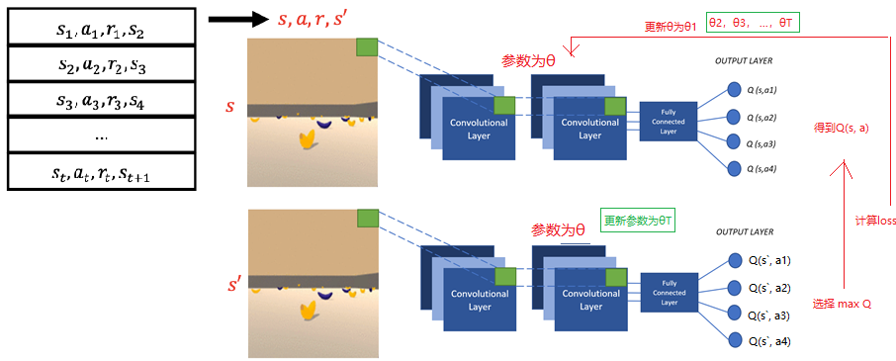
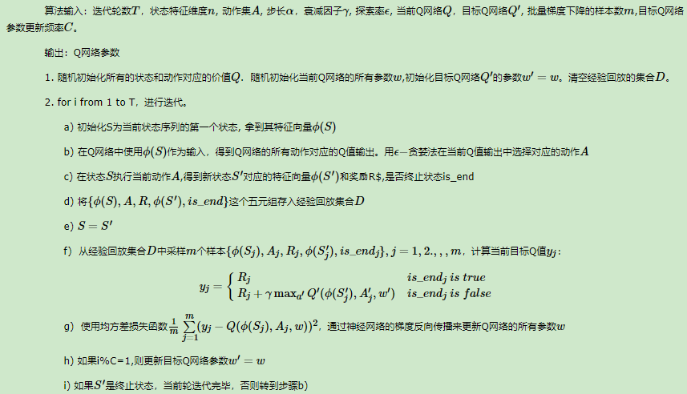
DQN Seris--Nature DQN
Notes:
Nature DQN和原始的DQN流程基本一样，包括损失函数。因此，后续一般说DQN其实指的是Nature DQN。
他们的区别在于：
1.其使用了两个神经网络（主网络和目标网络），使得训练过程更加稳定。
2.参数theta更新时，不在时每一步更新，而是每N步更新一次。
其算法流程为：
1.初始化主网络参数θ，并将网络参数复制给目标网络。
2.从经验池中获取数据，将S输入到主网络中，得到不同动作对应的Q；
3.以一定概率选择Q值最大所对应的动作，作为决策动作action
4.将S`输入到目标网络中，输入不同Q值，并选择max Q
5.利用loss函数计算损失，并更新主网络参数θ为θ`；
6.若当前步骤小于N，则继续步骤2；否则，同步目标网络参数为θ`

Slide 12
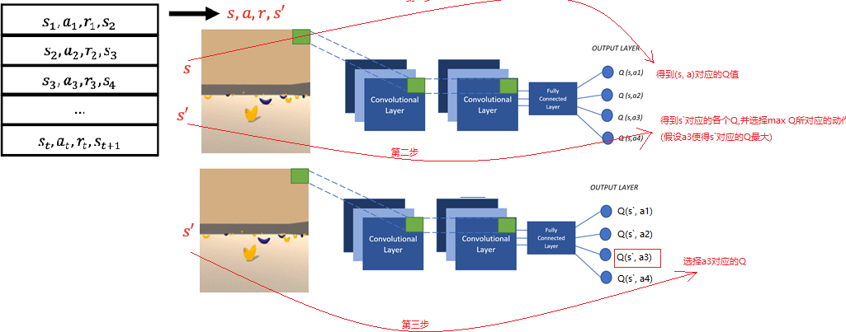
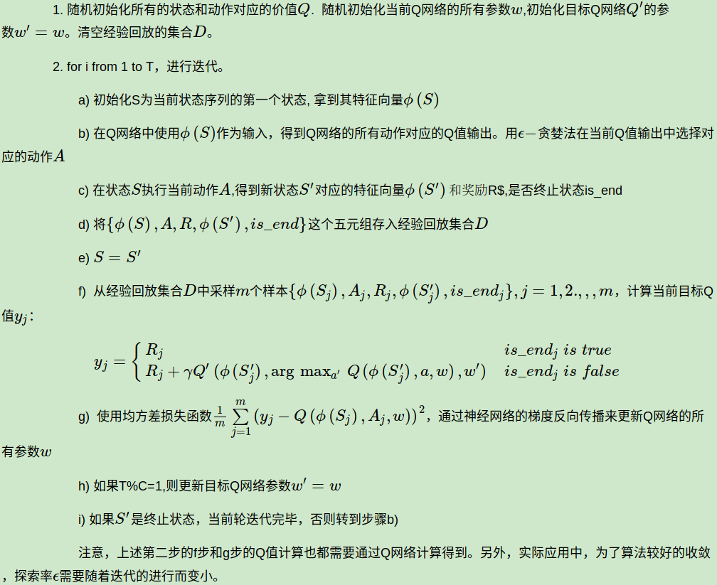
DQN Seris--Double DQN
Notes:
Double DQN和Nature DQN流程基本一样，损失函数计算思路相同，但是参与计算的值稍有差别。
他们的区别在于：
1.预测值Q的计算不同。
原先DQN预测值Q的计算，是状态S`输入目标网络中，输出Q值，选择最大Q作为预测值，然后参与损失计算；
而Double DQN中，预测Q计算分为两步：1.S`到主网络输出Q,输出使Q最大的动作A；2.S`输入到目标网络，输出Q，选择1中A所对应的Q，作为预测值，参与后续损失计算。
其算法流程为：
1.初始化主网络参数θ，并将网络参数复制给目标网络。
2.从经验池中获取数据，将S输入到主网络中，得到不同动作对应的Q；将S`输入到主网络得到max Q对应的动作A
3.以一定概率选择Q值最大所对应的动作，作为决策动作action
4.将S`输入到目标网络中，输入不同Q值，并选择A所对应的Q
5.利用loss函数计算损失，并更新主网络参数θ为θ`；
6.若当前步骤小于N，则继续步骤2；否则，同步目标网络参数为θ`

Slide 13
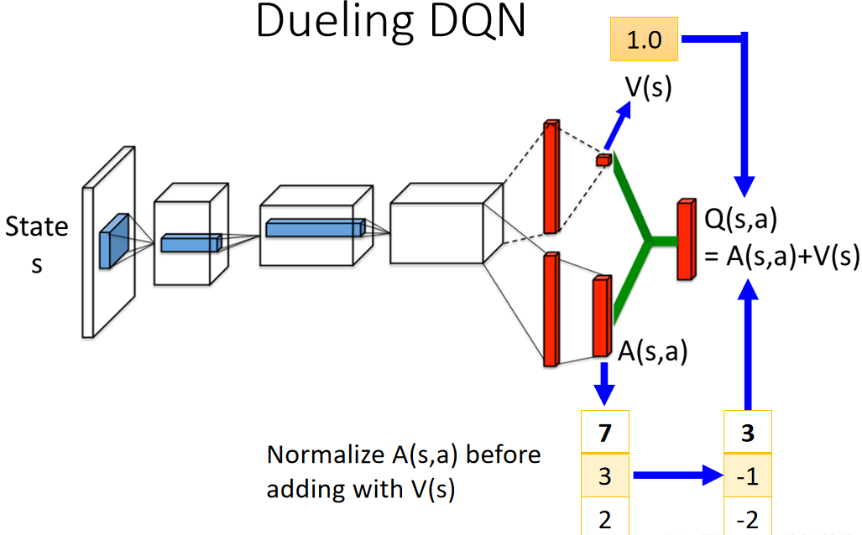
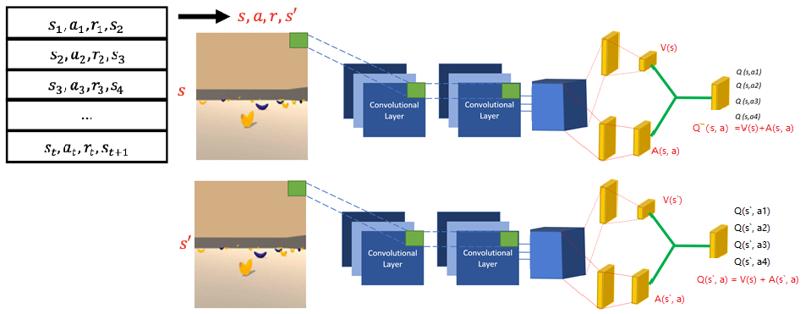
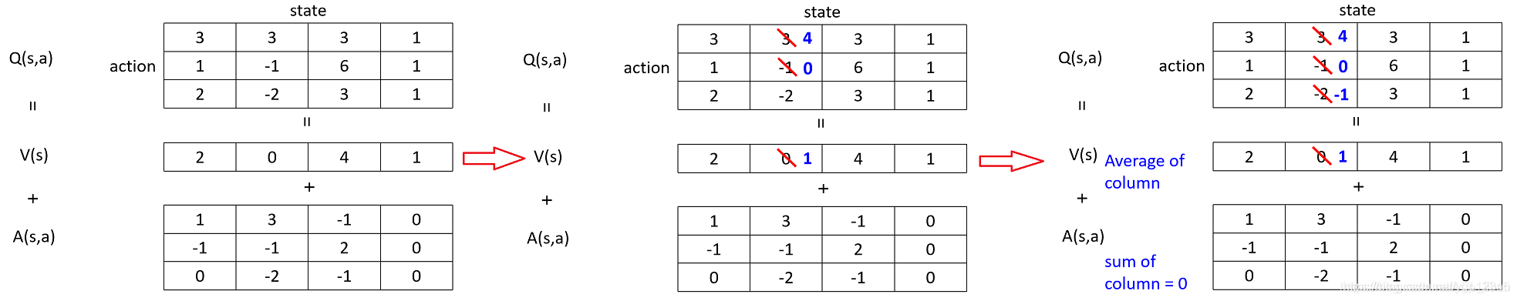
DQN Seris--Dueling DQN
Notes:
Dueling DQN和其他DQN的流程是一样的，差别在于网络结构的修改，导致Q值计算稍微有些区别。
Dueling DQN将网络结构的输出层分流；
一个流向计算状态S的值函数（标量）,一个流程计算状态S下采取动作A的优势函数（矢量），最终的输出为两个量的相加。
他们的区别在于：
1.预测值Q的计算不同。
Dueling DQN中，网络的两端分别输出V和A，最终Q值的计算为V+A作为最终的Q值，参与后续损失的计算。
其算法流程为：
1.初始化主网络参数θ，并将网络参数复制给目标网络。
2.从经验池中获取数据，将S输入到主网络中，得到不同动作对应的V及A；
3.计算V+A的值作为最终Q值，以一定概率选择Q值最大所对应的动作，作为决策动作action
4.将S`输入到hou目标网络中，同样的方法输出不同Q值，并选择A所对应的Q
5.利用loss函数计算损失，并更新主网络参数θ为θ`；
6.若当前步骤小于N，则继续步骤2；否则，同步目标网络参数为θ`

Slide 14
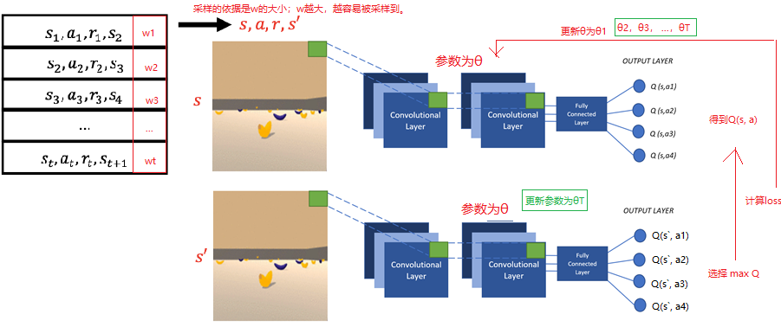
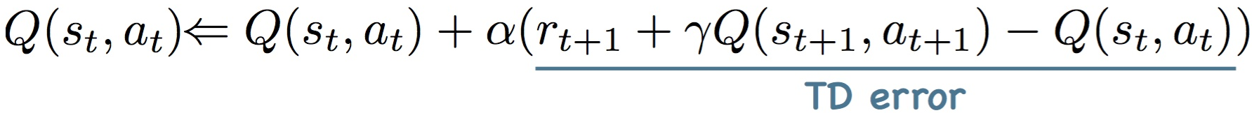
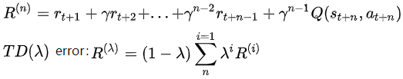

DQN Seris--优先回放 DQN
Notes:
经验回放DQN和其他DQN的流程是一样的，差别在于从经验回放池中采样的方法。
其他DQN的采样时均匀采样；而优先回放的采样是依据TD-error进行采样；优先采集TD-error比较大的样本。
因为TD-error比较大，说明该类的样本越是需要被学习。有文章证明，优先采集TD-error较大的样本对学习性能提升的影响是最大的。
所谓的权重是指目标网络Q与Q网络的Q值一阶TD误差。TD误差越大，表示目标Q值与Q网络Q值差异越大，该数据应该被更多学习到。因此，以一阶TD误差作为权重大小。
损失函数前面乘了一个权重w。w_j表示第j个样本的权重；m表示本批次采样数量。
实际使用过程中，往往不单独使用某一种类型的DQN，而是对不同类别的DQN整合。同时采用优先回放 + Double + Dueling
到此为止DQN部分内容结束。

Slide 15
PART
02
DQN在拥塞控制中的应用
1. 业务背景
2. 问题建模
3. 系统框架
4.实验效果

Slide 16
DQN 应用--业务背景
计算机网络得以迅猛发现，网络用户规模急剧上升，随之而来出现了网络拥塞和网络资源调度等问题。网络拥塞是指由于一段时间内达到的数据包过多，路由器无法及时处理这些数据包，从而堆积在缓冲区内，造成网络传输效率急速下降，引发网络拥塞，严重时甚至导致网络瘫痪。因此，针对不同网络环境，动态均衡网络状态、维持网络环境稳定具有重要意义。
传统拥塞控制算法基本都是基于规则的调控，如Reno、BBR等，而随着新兴技术的发展，基于学习的方法逐渐走入人们的视野，开始从新的角度考虑网络拥塞控制的问题。
实际上，如果把拥塞控制方法看作智能体(Agent)，把网络状态看作环境(environment)，则网络拥塞控制时一个典型的序列决策问题(Sequential Decision-making Problem)：
1.智能体根据当前网络状态指标，做出相应的调控决策，并重新作用到网络环境中去；
2.根据智能体做出的决策，调整当前网络发送速率，并给出网络良好、拥塞等反馈信号；
3.智能体在接受到反馈信号后，在获得新的网络状态指标时，做出新的调控决策；
4.这样的过程一直持续下去，直到满足一定的停止条件为止。
而这种在不断与环境交互的过程中，进行试错式的学习，正是强化学习(Reinforcement learning)的根本思想。

Slide 17
DQN 应用--问题建模
在一个强化学习问题中，往往由<智能体(Agent)、状态(Stats)、动作(Action)、奖励(Reward)、环境(Environment)>等五个元素构成。在我们的解决方案中，拥塞控制算法被视为智能体(Agent)、机器的发送窗口大小被视为动作(Action)，当前网络状态(Stats)被视为相应Agent动作的环境。
Agent需要感觉网络状态进行决策。因此，如何定义网络状态(stats)使其能够准确反映出当前网络状况好坏是首要解决的问题。
状态定义
基于状态选择要具有代表性、合理性及数据准确性等原则，结合之前人力投入的选择经验，最终确定的状态包括：<RTT, RTT_min, LRTT, SRTT, delay, ACKED, ....>等若干维度的值作为对当前网络状态的衡量。（具体可参考之前的总结材料）
令S代表状态，则有：
S = (RTT, RTT_min, LRTT, ..., ACKED)
后续有对状态S做标准化处理。

Slide 18
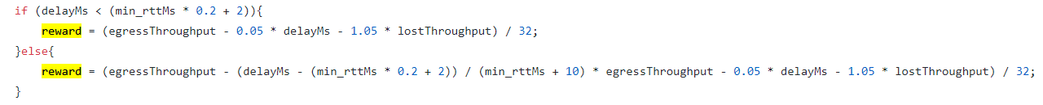
DQN 应用--问题建模
动作定义
动作主要是对cwnd进行调整，主要涉及对发送速率的增大、较小和维持不变等。分别对当前cwnd进行乘和除的操作。
令A代表动作，则有：
A = (0, /2, /1.5, /1.25, /1.05, *1.05, *1.25, *2)
奖励定义
基于对吞吐量进行奖励，对丢包和时延增加进行惩罚的原则，设计奖励函数如下：

Slide 19
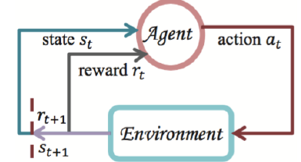
DQN 应用--系统框架

Slide 20
DQN 应用--实验结果

Slide 21
PART
03
总结
Personnel Business Recruitment Talents raining Elite Management Training TemplaRecruiTraining anagening Template

Slide 22
成功项目展示
Brief work summary work report plan business report
成功项目概述
成功项目概述
1
2
右键点击图片选择设置图片格式可直接替换图片。您的容打在这里，或者通过复制您的文本。
右键点击图片选择设置图片格式可直接替换图片。您的容打在这里，或者通过复制您的文本。
成功项目概述
成功项目概述
3
4
右键点击图片选择设置图片格式可直接替换图片。您的容打在这里，或者通过复制您的文本。
右键点击图片选择设置图片格式可直接替换图片。您的容打在这里，或者通过复制您的文本。
成功项目概述
成功项目概述
5
6
右键点击图片选择设置图片格式可直接替换图片。您的容打在这里，或者通过复制您的文本。
右键点击图片选择设置图片格式可直接替换图片。您的容打在这里，或者通过复制您的文本。

Slide 23
THANK YOU
谢谢您的观看

